Slide 1
PROYEK EMBEDDED SYSTEM
COSMAS YUSTIANUS BILLIARTA GONDOKUSUMA
217116585
Notes:
Halo, nama saya cosmas Yustianus Billiarta Gondokusuma, NRP 217116585.
Proyek ini dibuat untuk memenuhi kelulusan dari mata kuliah Embedded System, dengan membuat sebuah sistem kecil yang memanfaatkan penggunaan ESP8266 NodeMCU.

Slide 2
KOMPONEN YANG DIGUNAKAN

Slide 3
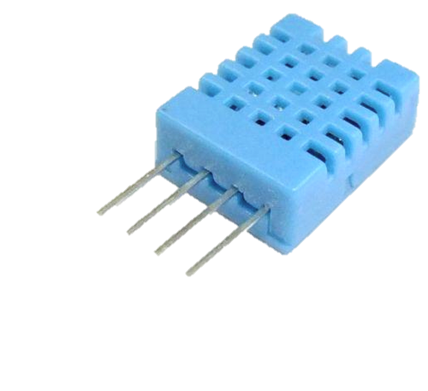
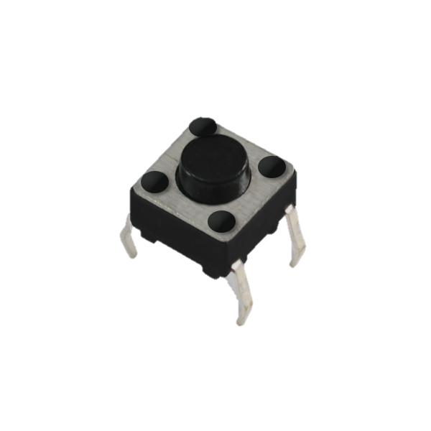
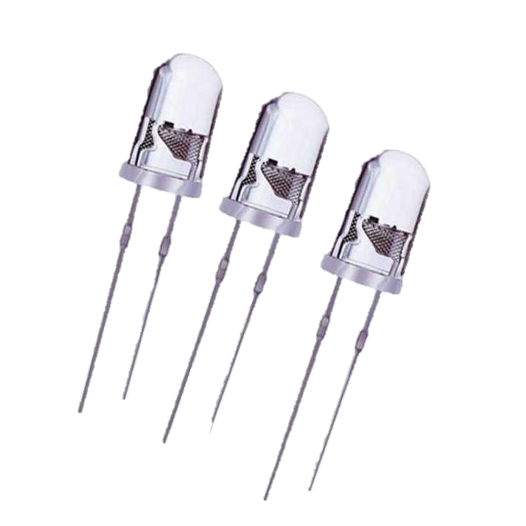
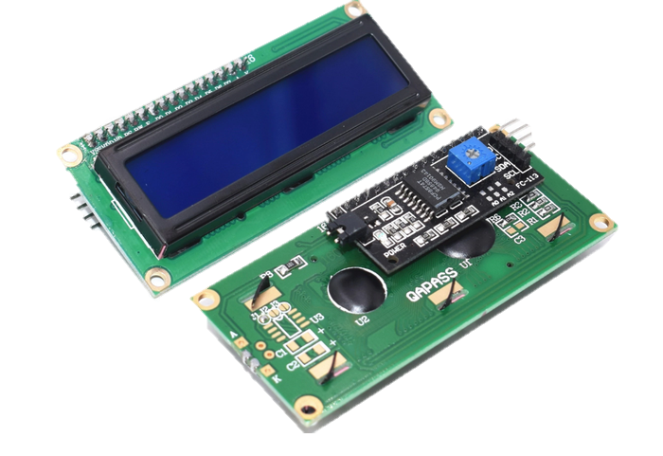
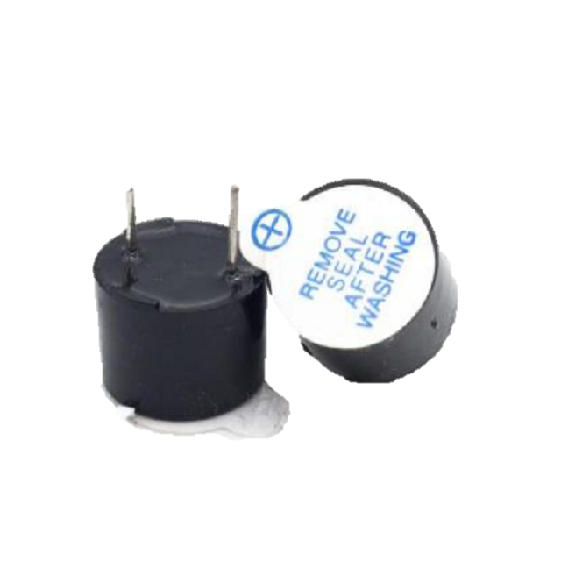
KOMPONEN YANG DIGUNAKAN (HARDWARE)
DHT11
PUSHBUTTON
LED
LCD
BUZZER
Notes:
Komponen yang digunakan
Dht 11, untuk memberikan input suhu dan kelembaban di sekitar sensor
Pushbutton, input berbentuk tombol
LED, output berupa lampu yang menghasilkan cahaya berwarna
LCD, output untuk menampillkan tulisan pada layar
Buzzer, output untuk menghasilkan suara

Slide 4



KOMPONEN YANG DIGUNAKAN (SOFTWARE)
ARDUINO IDE
ECLIPSE MOSQUITTO BROKER
NODE.JS
Notes:
Software yang digunakan untuk mendukung proyek ini adalah:
Arduino IDE, untuk melakukan programming terhadap board NodeMCU
Eclipse Mosquitto Broker, untuk menerima komunikasi MQTT yang digunakan oleh client NodeMCU dan NodeJS
NodeJS, server webservice yang digunakan untuk melakukan logging pada database dan mengirimkan data kepada NodeMCU

Slide 5
BENTUK BOARD
Notes:
Bentuk Board yang digunakan pada proyek ini adalah sebagai berikut:
Dalam bentuk diagram dan contoh hasil board

Slide 6
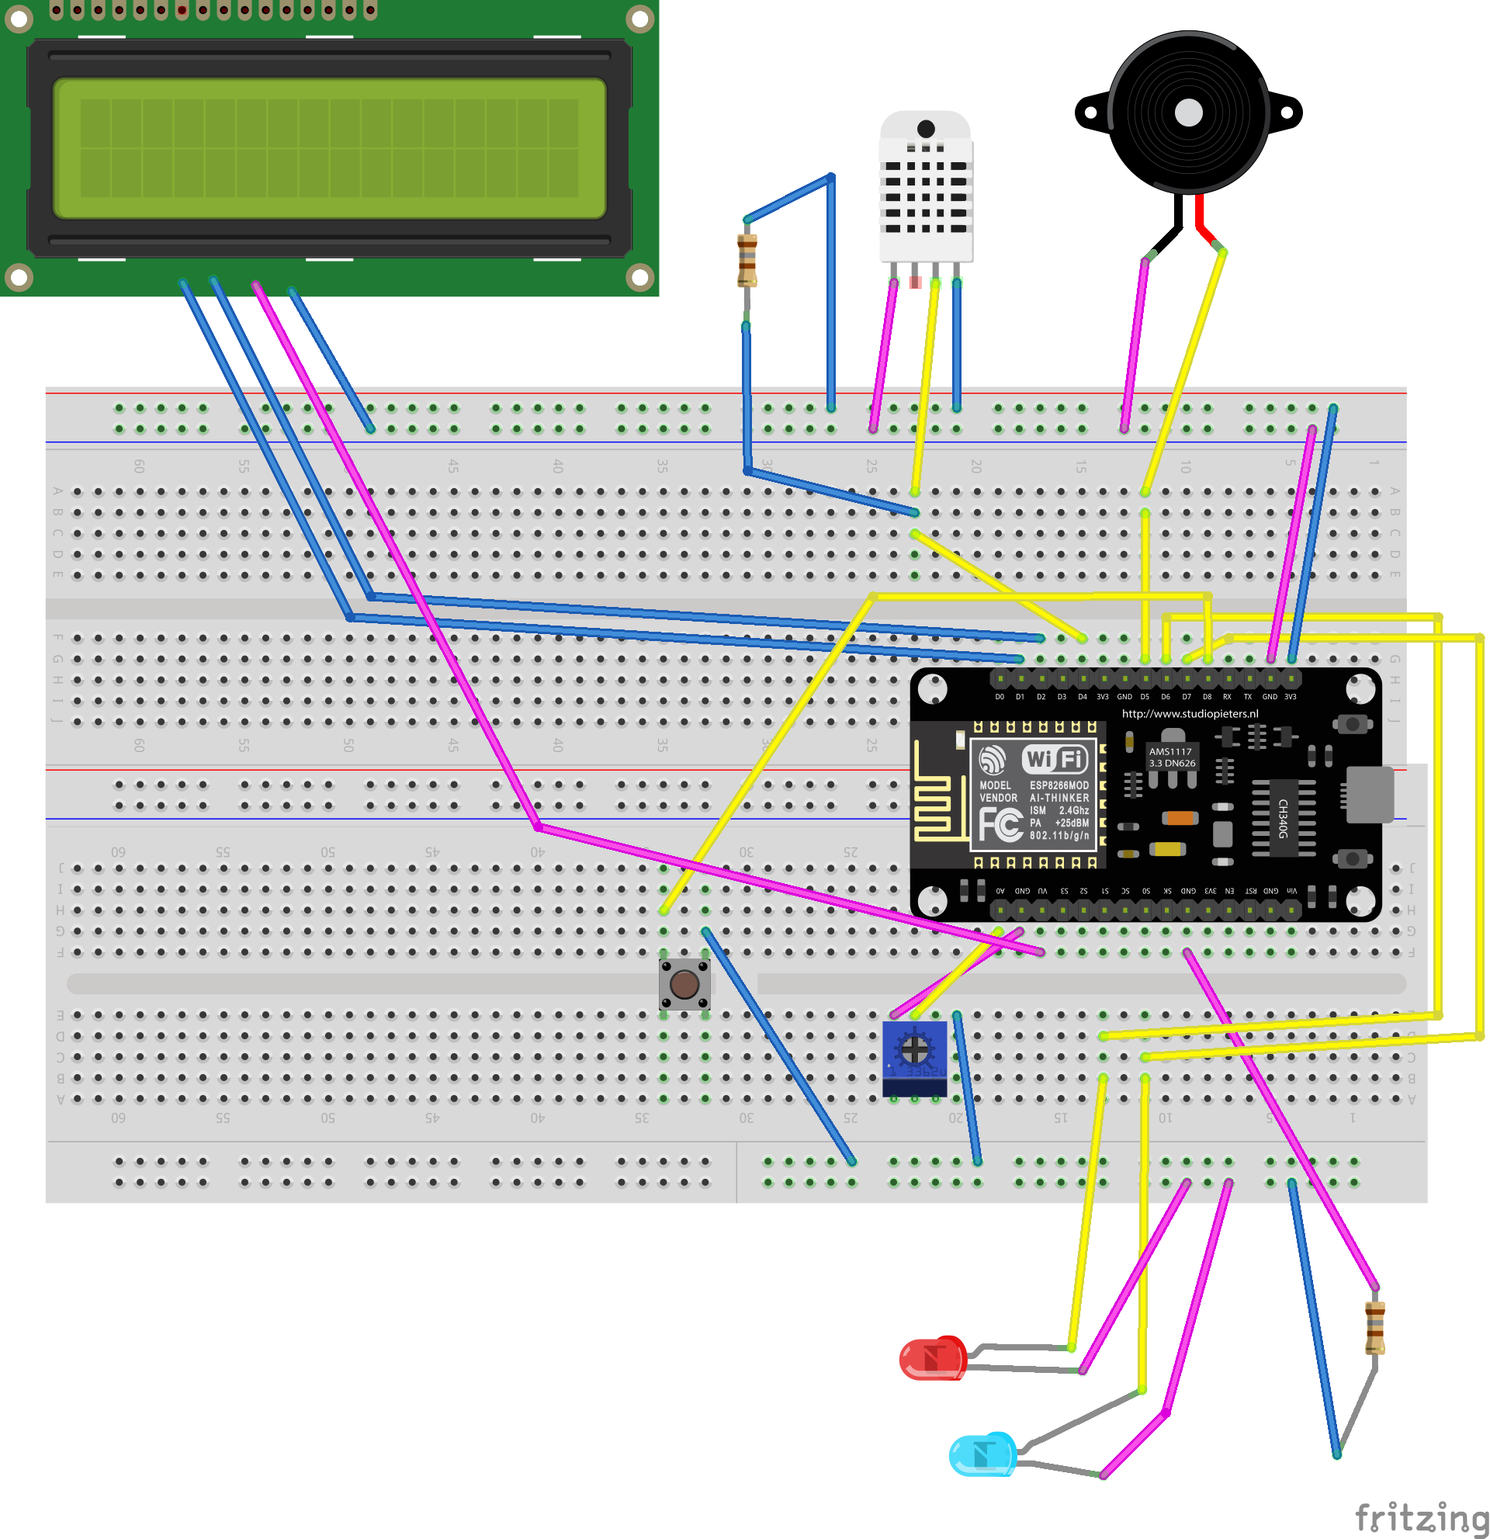
ILLUSTRASI RANGKAIAN
Notes:
DIAGRAM BOARD

Slide 7
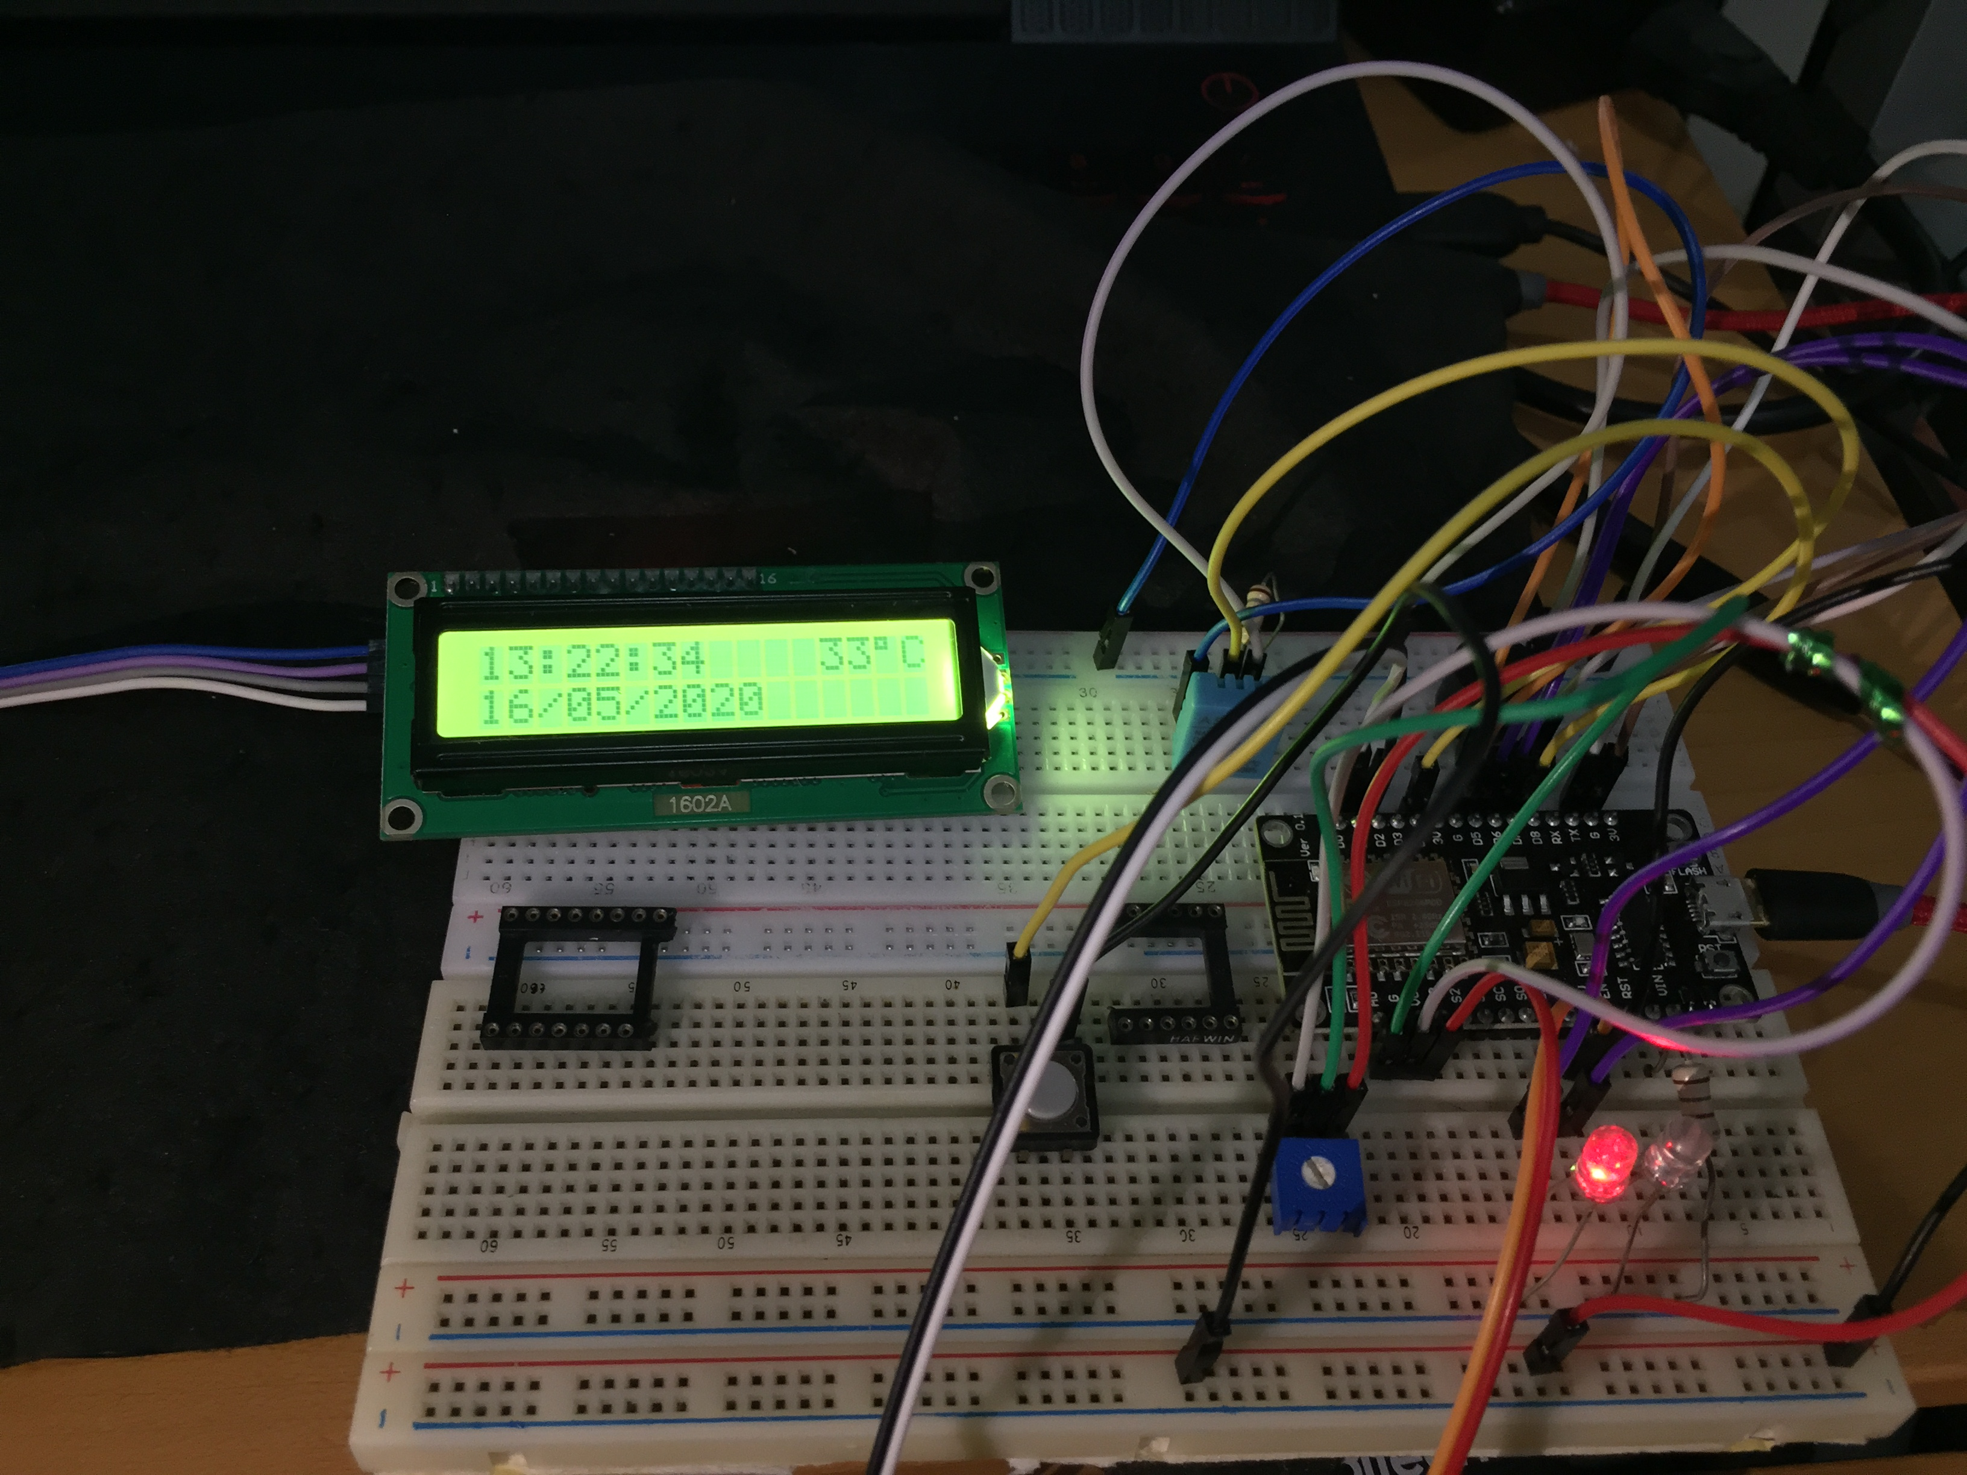
RANGKAIAN
Notes:
FOTO BOARD

Slide 8
ALUR SISTEM

Slide 9
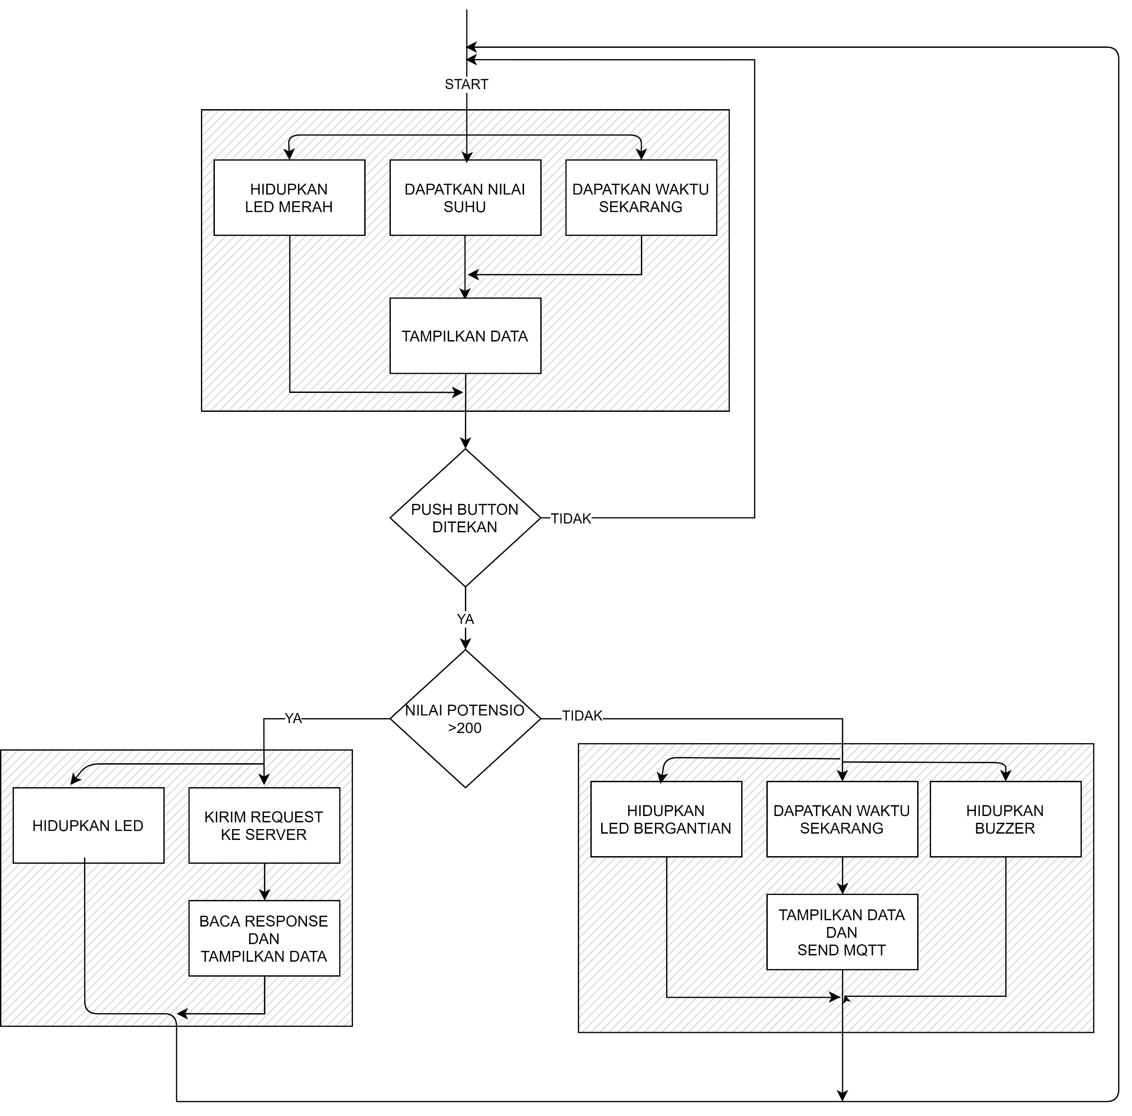
ALUR KERJA NODEMCU

Slide 10
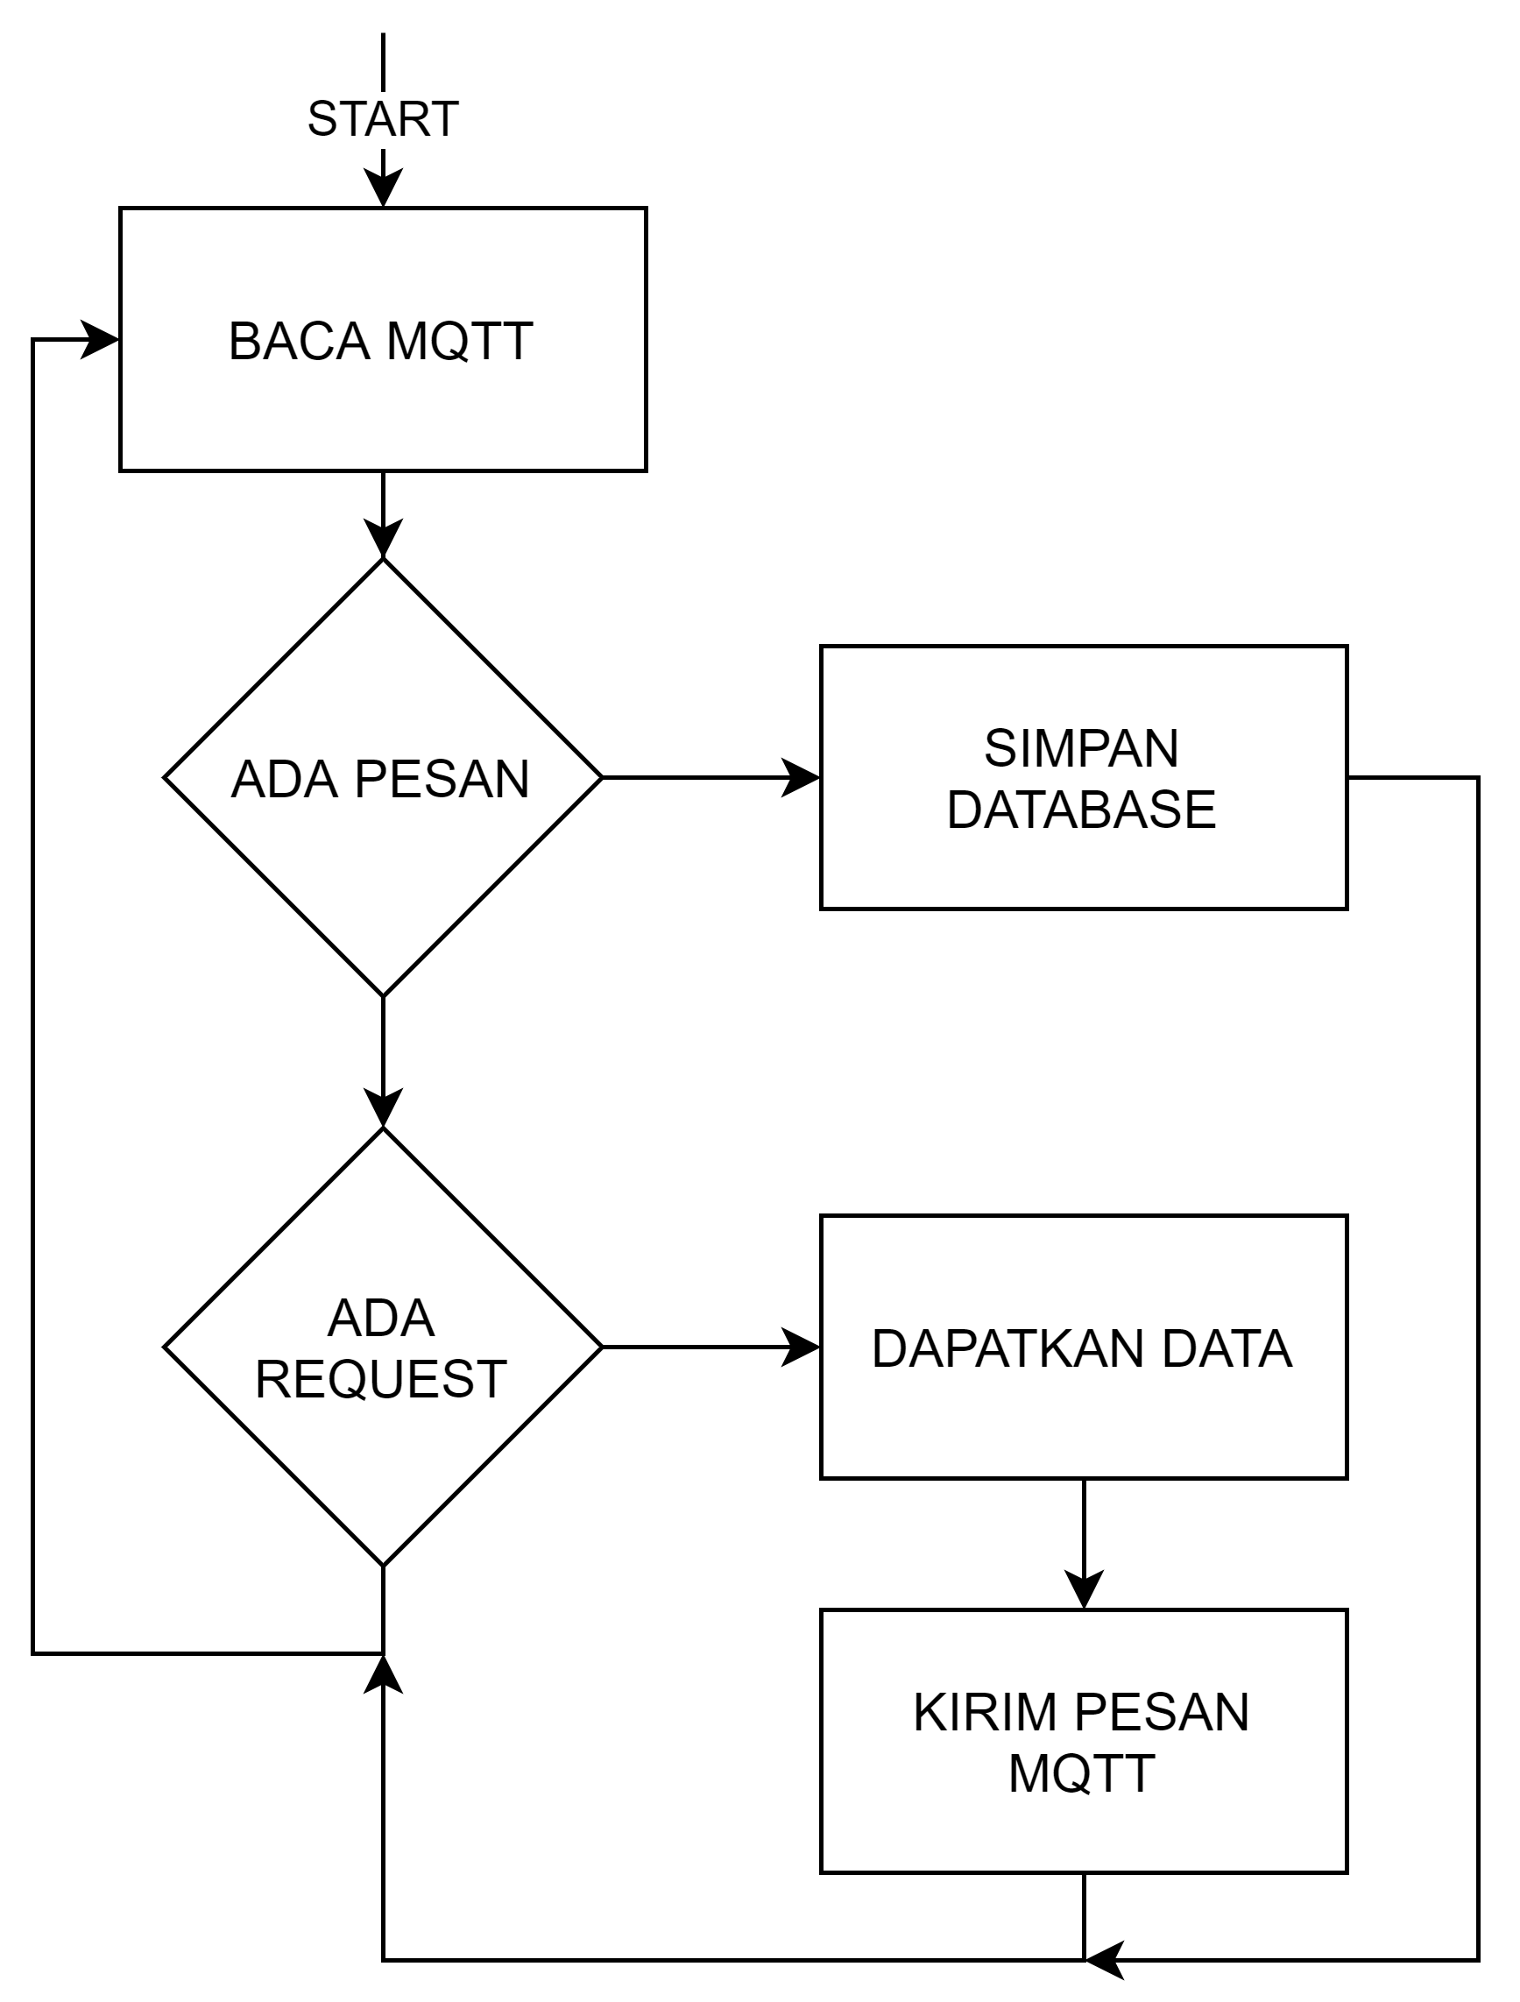
ALUR KERJA SERVER NODEJS

Slide 11
LIBRARY YANG DIGUNAKAN
Notes:
Library yang digunakan pada program NodeJS dan NodeMCU

Slide 12
LIBRARY NODEMCU
DHT.h
ArduinoHttpClient.h
ArduinoMqttClient.h
ESP8266WiFi.h
TimeLib.h
WiFiUdp.h
Wire.h
LiquidCrystal_I2C.h
Notes:
Untuk dapat menjalankan semua program di NodeMCU, maka dibutuhkan beberapa library berikut:
DHT.H adalah library untuk menjalankan sensor DHT dan mendapatkan nilai suhu dan kelembapan
ArduinoHttpClient.h digunakan untuk melakukan HTTP request dari NodeMCU
ArduinoMqttClient.h berguna untuk melakukan komunikasi berbasis protocol MQTT dengan broker
ESP8266WiFi.h digunakan untuk melakukan konfigurasi Wifi pada NodeMCY
TimeLib.h digunakan untuk menyimpan waktu dan RTC secara digital melalui server NTP
WiFiUdp.h digunakan untuk berkomunikasi dengan server NTP
Wire.h digunakan untuk melakukan komunikasi I2C dengan LCD
LiquidCrystal_I2C.h digunakan untuk konfigurasi dan komunikasi dengan LCD berbasis I2C

Slide 13
LIBRARY SERVER NODEJS
EXPRESS (npm i express)
MQTT (npm i mqtt)
MYSQL (npm i mysql)
Notes:
Pada nodejs digunakan beberapa library yaitu:
EXPRESS (npm i express), untuk mempermudah konfigurasi endpoint
MQTT (npm i mqtt), untuk melakukan komunikasi berbasis protocol MQTT dengan broker
MYSQL (npm i mysql) digunakan untuk melakukan komunikasi dengan database berbasis MySQL

Slide 14
EKSEKUSI

Slide 15
PIN KOMPONEN
Nomor | Komponen | Pin
1 | Buzzer | D5
2 | DHT11 | D4
3 | LED Merah | D6
 | LED Biru | D7
4 | LCD 16x2 | D1, D2, VU
5 | Potensiometer | A0
6 | Pushbutton | D8
Notes:
komponen2 proyek ini menggunakan pin2 sebagai berikut yang didasarkan pada prgram yang dibuat agar dapat digunakan dengan baik.
Explain >>>

Slide 16
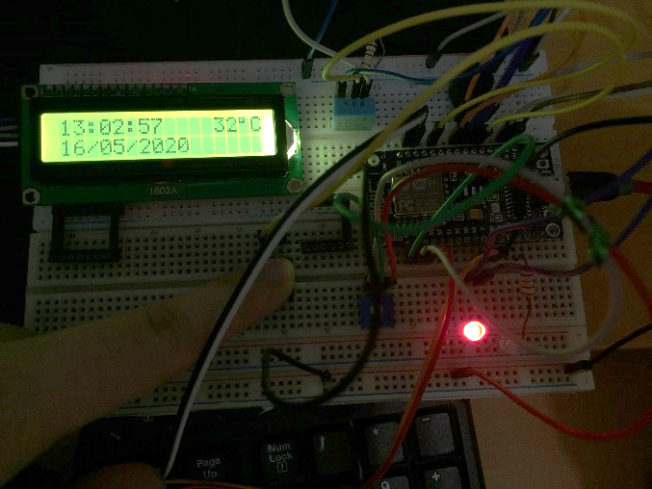
KONDISI IDLE
Notes:
Pada kondisi idle.. Baca word

Slide 17
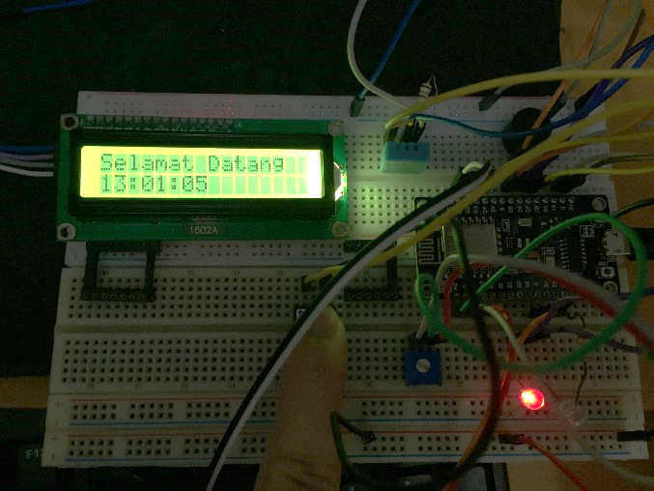
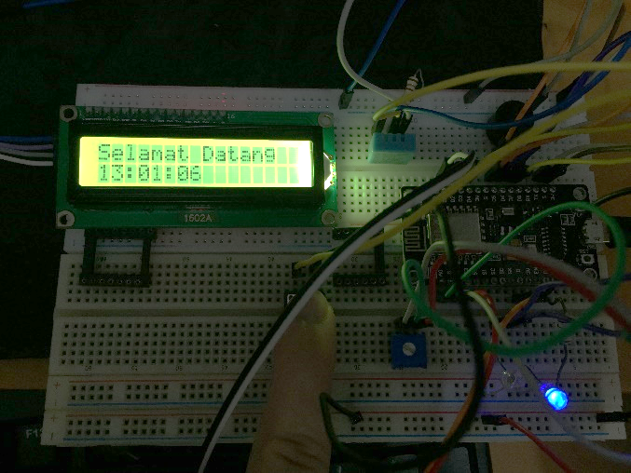
KONDISI LOGGING
Notes:
Ketika pushbutton ditekan, akan masuk pada kondisi logging.. Baca word

Slide 18
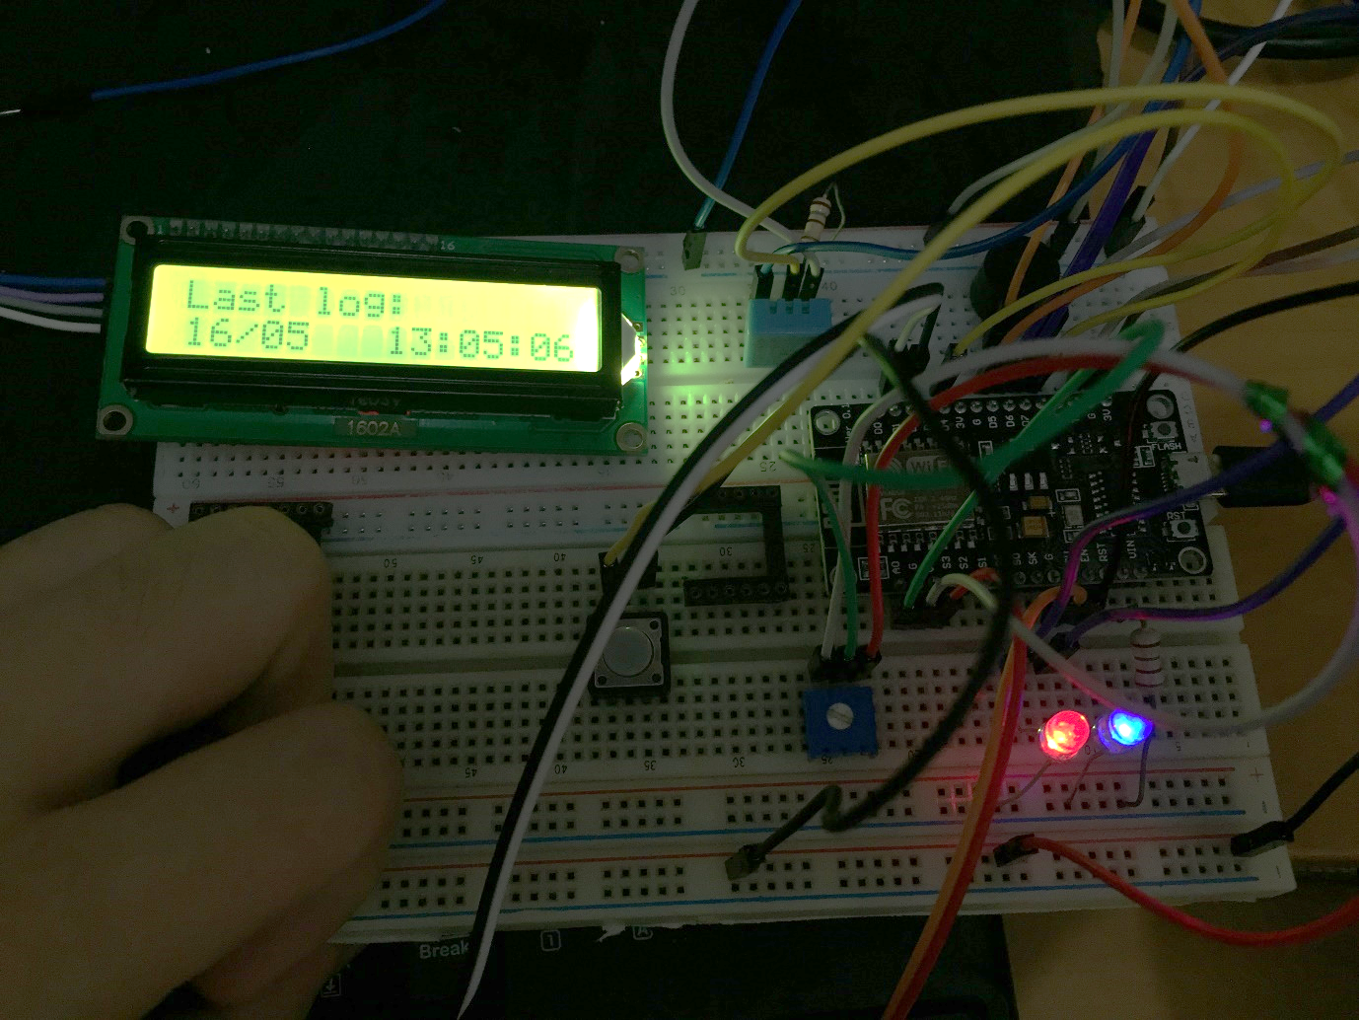
KONDISI MENAMPILKAN DATA
Notes:
Ketika pushbutton ditekan dan nilai dari potensiometer>200, akan masuk pada kondisi logging.. Baca word

